Slide 1

٤-٥
التغير المئوي
الفصل الدراسي الثاني

Slide 2








صباح الخير ياوطني
صباح المجد والعلياء
نعود بحذر

Slide 3

الحضور والغياب
الفصل الدراسي الثاني

Slide 4

حل الواجب

Slide 5



شريط الذكريات

Slide 6


اختار بطاقة
النهاية

Slide 7
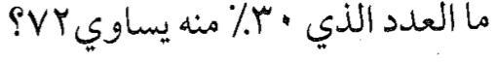
أجيب على التالي :
٢٫٤٠
٢٤٠
عودة

Slide 8
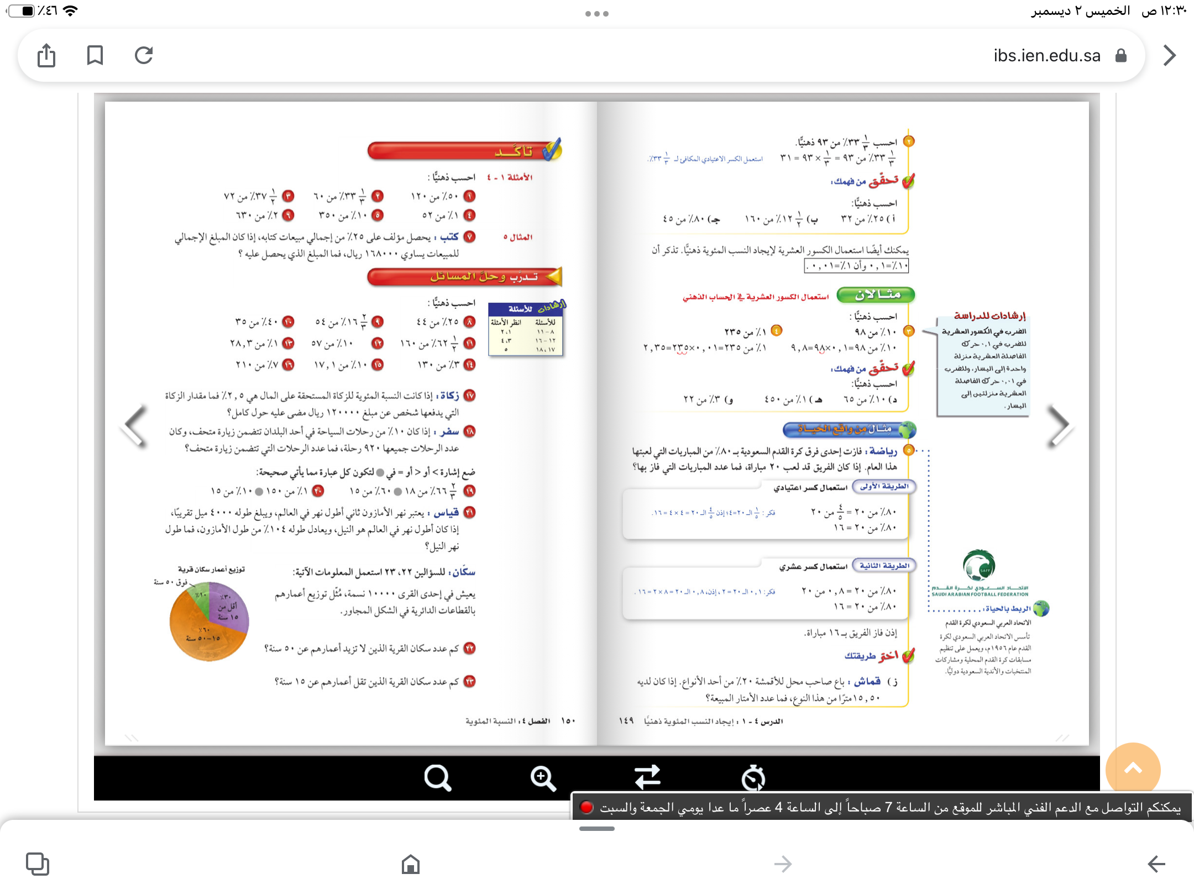
ارسل السؤال لغيرك
احسب ذهنيا .
٦٠
٤٠
عودة

Slide 9
تهانينا
تحصل على درجة
عودة

Slide 10


المثابرون يصلون للقمة
والمتميزون يحافظون عليها
اما المبدعون فيصنعون قمما جديدة
فكونوا انتم المبدعون واصنعوا الفرق والتغير
اليوم
التاريخ
الحصة

Slide 11


استراتيجية التصفح
صفحة
١٦٥

Slide 12
موضوع الدرس
التغير المئوي
الأهداف
ايجاد الزيادة المئوية او النقصان المئوي وأستعملهما
المفردات
التغير المئوي
الزيادة المئوية- النقصان المئوي
الربح -ثمن البيع- الخصم
صفحة
١٦٥

Slide 13


الفرق و التحول او التبدل …
التغير
مرادف كلمة
التغير بين كميتين
يعني الفرق بينهما
ماذا نعرف
المفردات
التغير المئوي
الزيادة المئوية- النقصان المئوي
الربح -ثمن البيع- الخصم
إيجاد الزيادة المئوية او النقصان المئوي وأستعملهما
ماذا سنتعلم
جدول التعلم
ماذا تعلمنا
صفحة
١٦٥

Slide 14

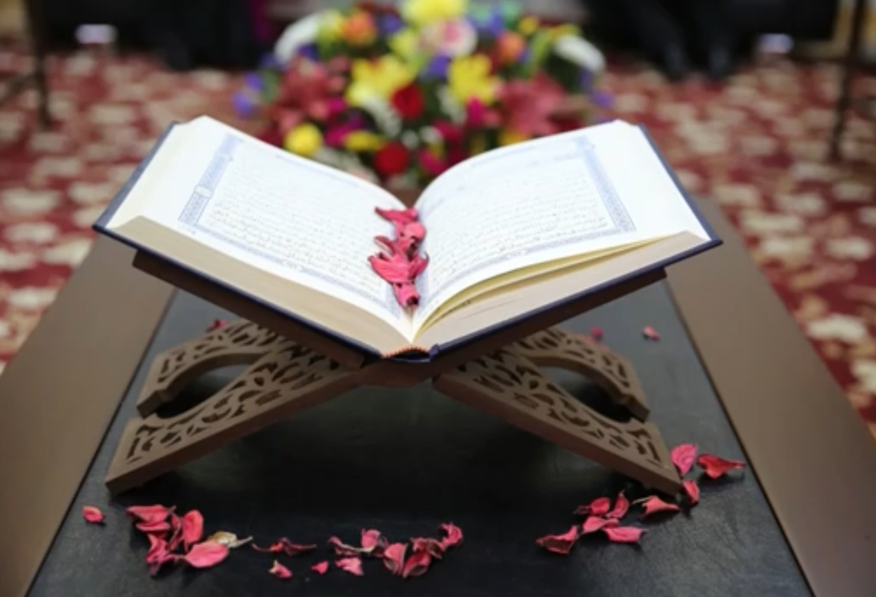
قال تعالى: {ذَلِكَ بِأَنَّ اللَّهَ لَمْ يَكُ مُغَيِّرًا نِعْمَةً أَنْعَمَهَا عَلَى قَوْمٍ حَتَّى يُغَيِّرُوا مَا بِأَنْفُسِهِمْ وَأَنَّ اللَّهَ سَمِيعٌ عَلِيمٌ} [الأنفال: 53].
التغير المئوي في الواقع
يقصد به النسبة المئوية من ربح وخسارة
ولايقتصر حساب ذلك في البيع والشراء كذلك حساب
التغير المئوي في مستوى الطلاب او مستوى تغير
اداء الموظفين او التغير المئوي في الزمن وغيرها من امور الحياة …
صفحة
١٦٥

Slide 15
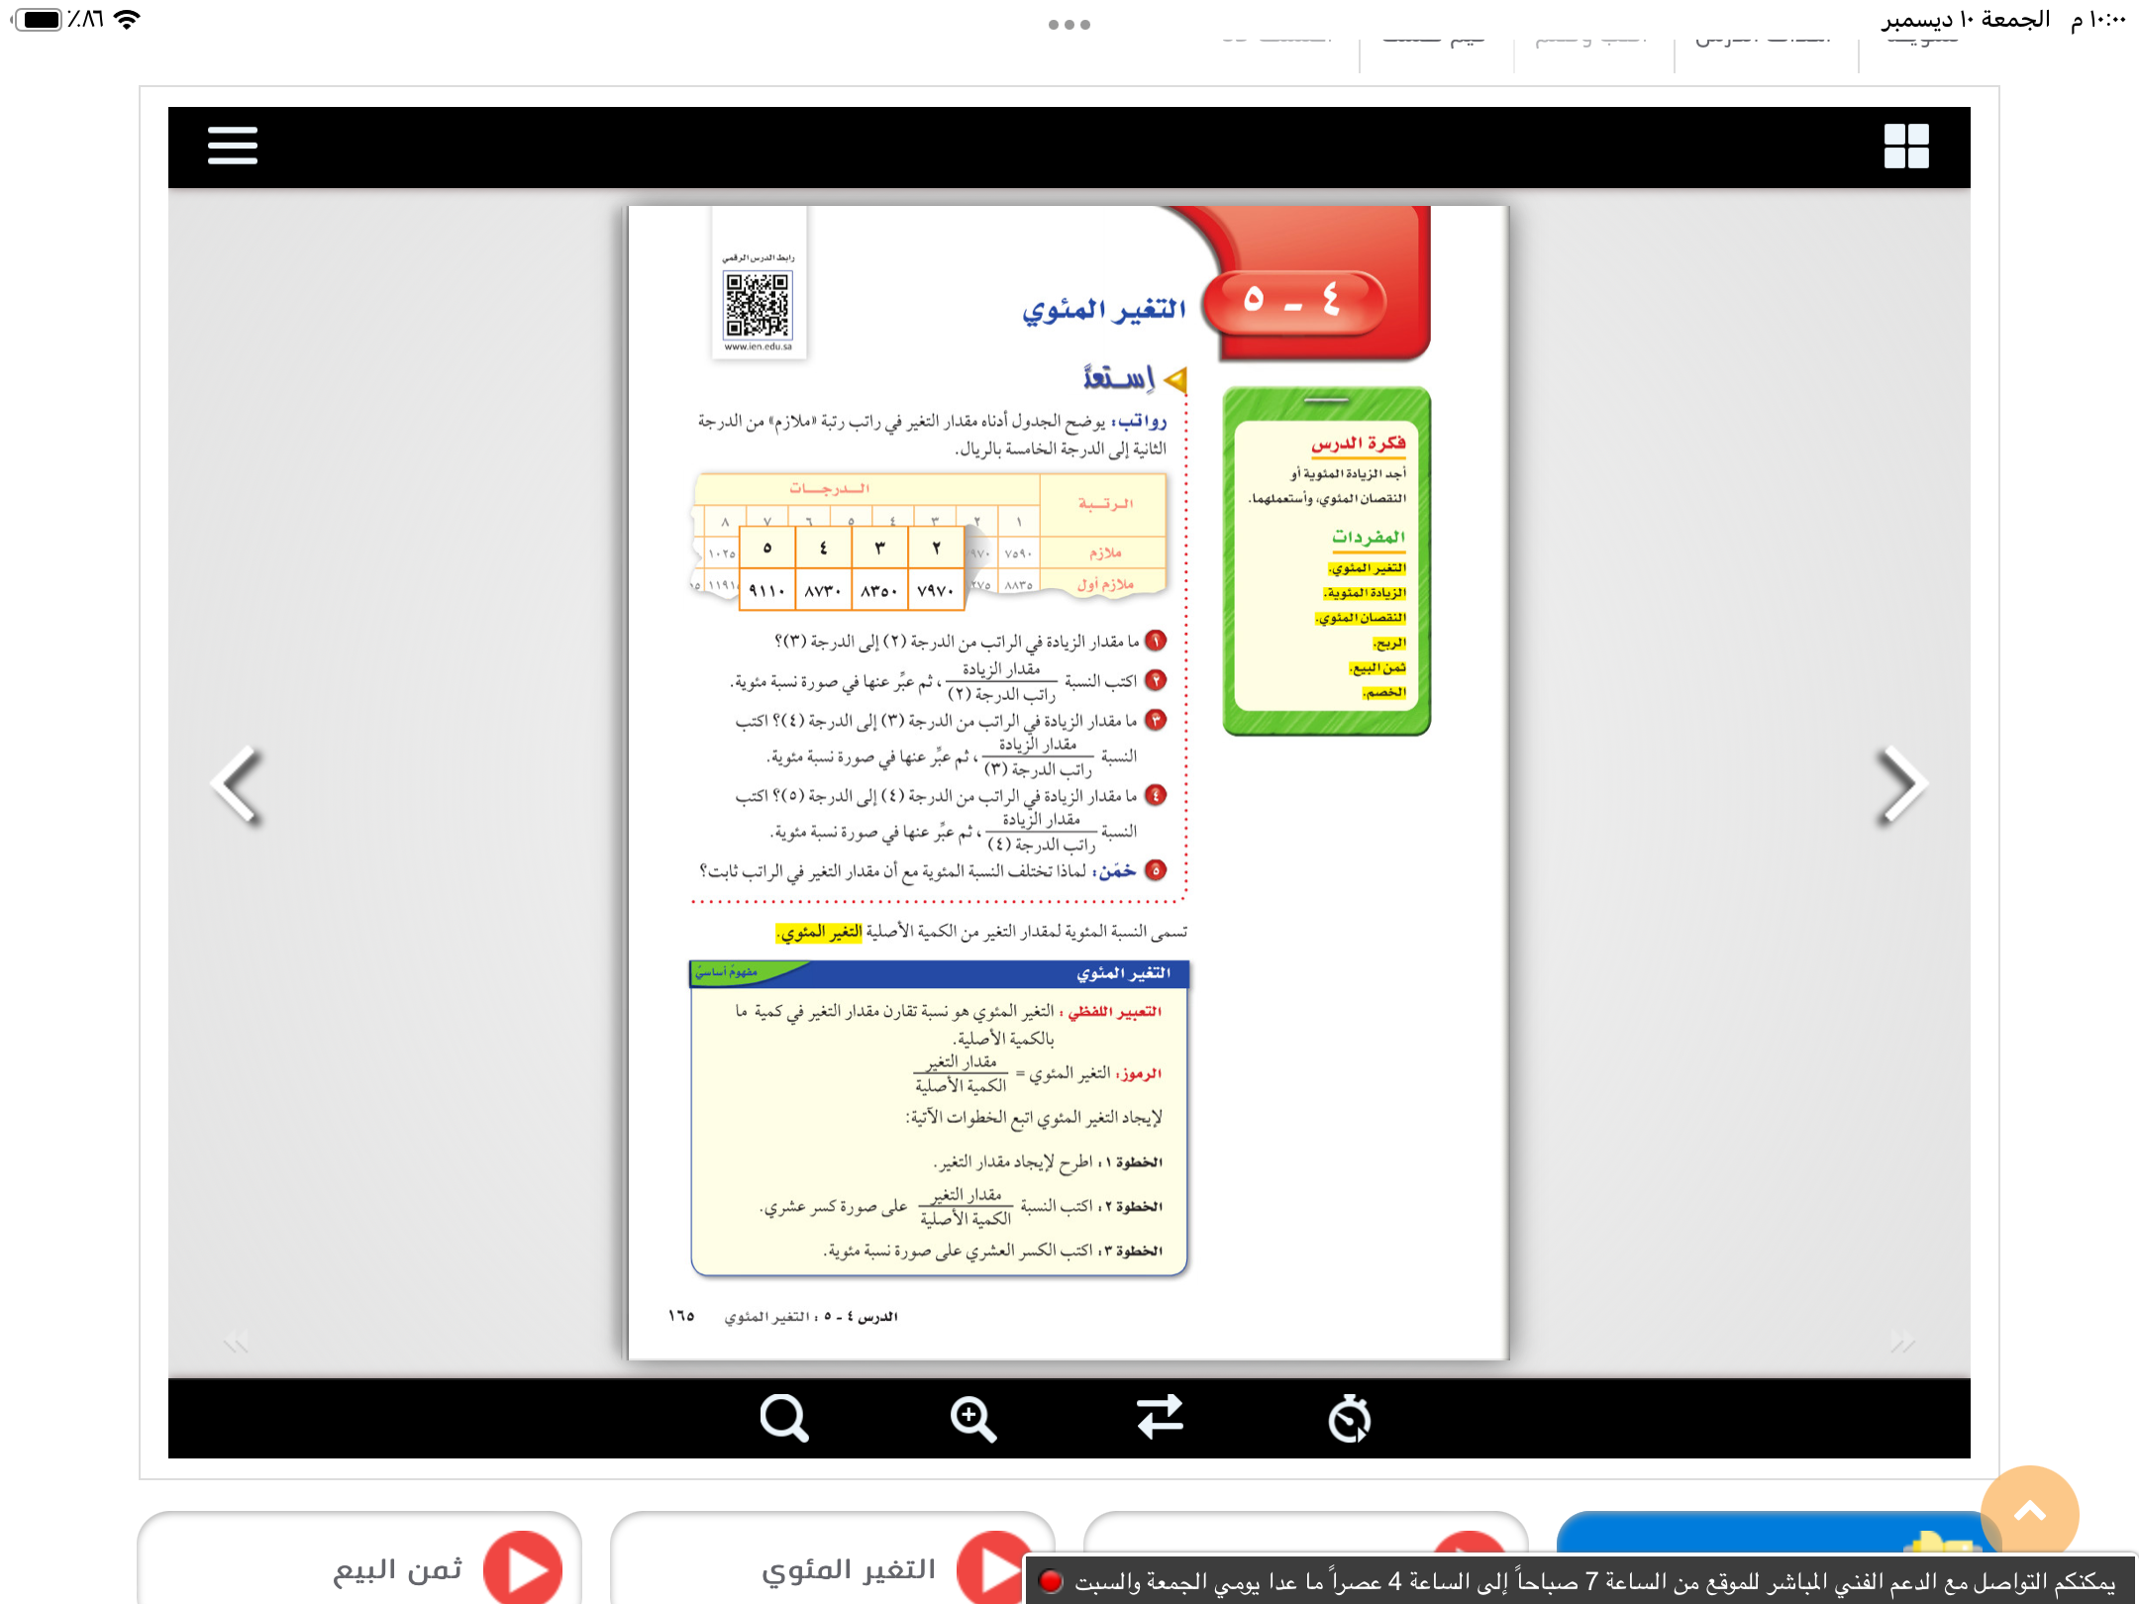
٣٨٠ ريالًا
٤٫٨٪
٣٨٠
٧٩٧٠
٣٨٠
٨٣٥٠
٤٫٦٪
٤٫٤٪
٣٨٠
٨٧٣٠
صفحة
١٦٥
تم مقارنة مقدار التغير بأعداد مختلفة

Slide 16

المفردات
التغير المئوي
الزيادة المئوية- النقصان المئوي
الربح -ثمن البيع- الخصم
صفحة
١٦٥

Slide 17
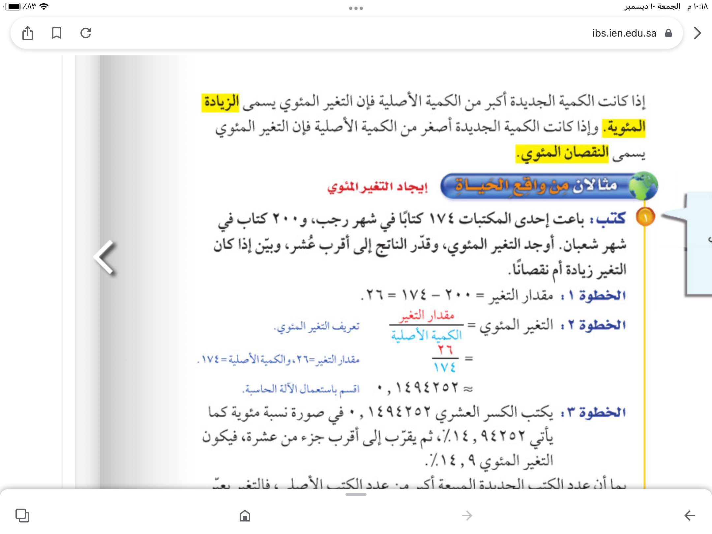
الزيادة المئوية تكون فيها
النقصان المئوي يكون فيه
المفردات
التغير المئوي
الزيادة المئوية- النقصان المئوي
الربح -ثمن البيع- الخصم
صفحة
١٦٦

Slide 18
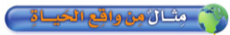
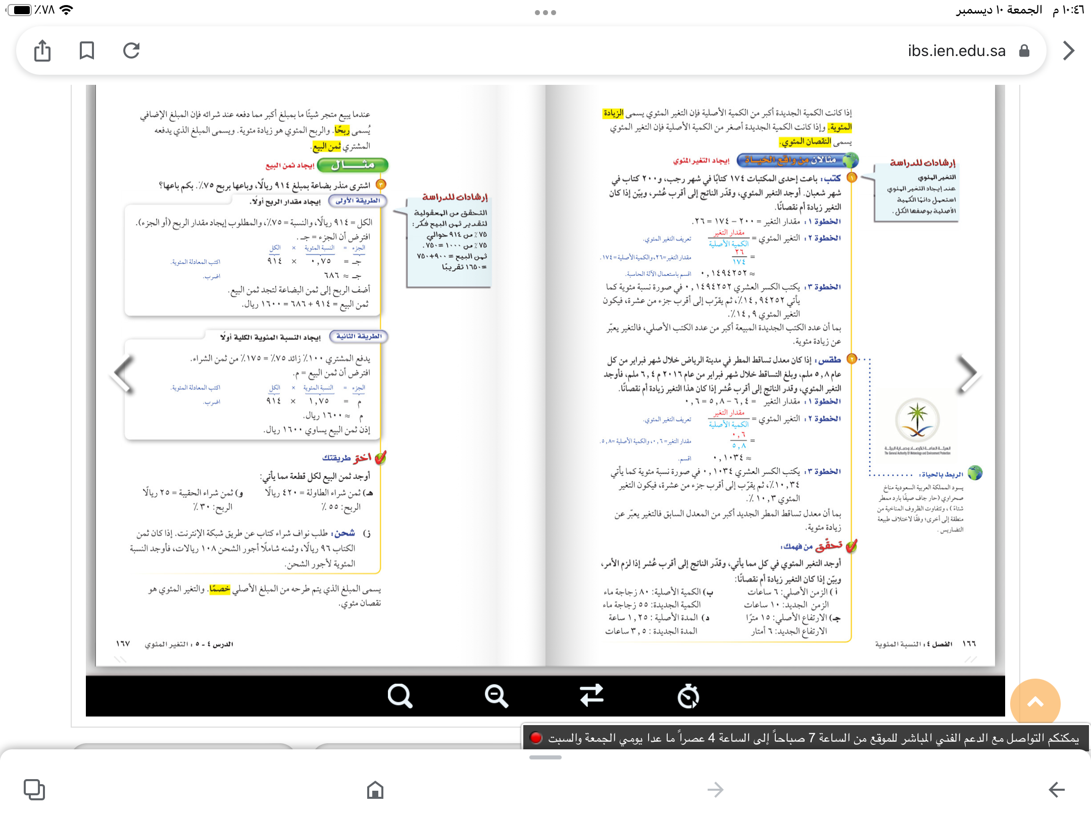
صفحة
١٦٦

Slide 19


تحقق من فهمك
فكر
زاوج
شارك
الحل
الاختيار العشوائي
صفحة
١٦٦

Slide 20
تحقق من فهمك
فكر
زاوج
شارك
الحل
الاختيار العشوائي
صفحة
١٦٦

Slide 21
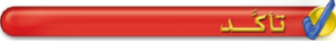
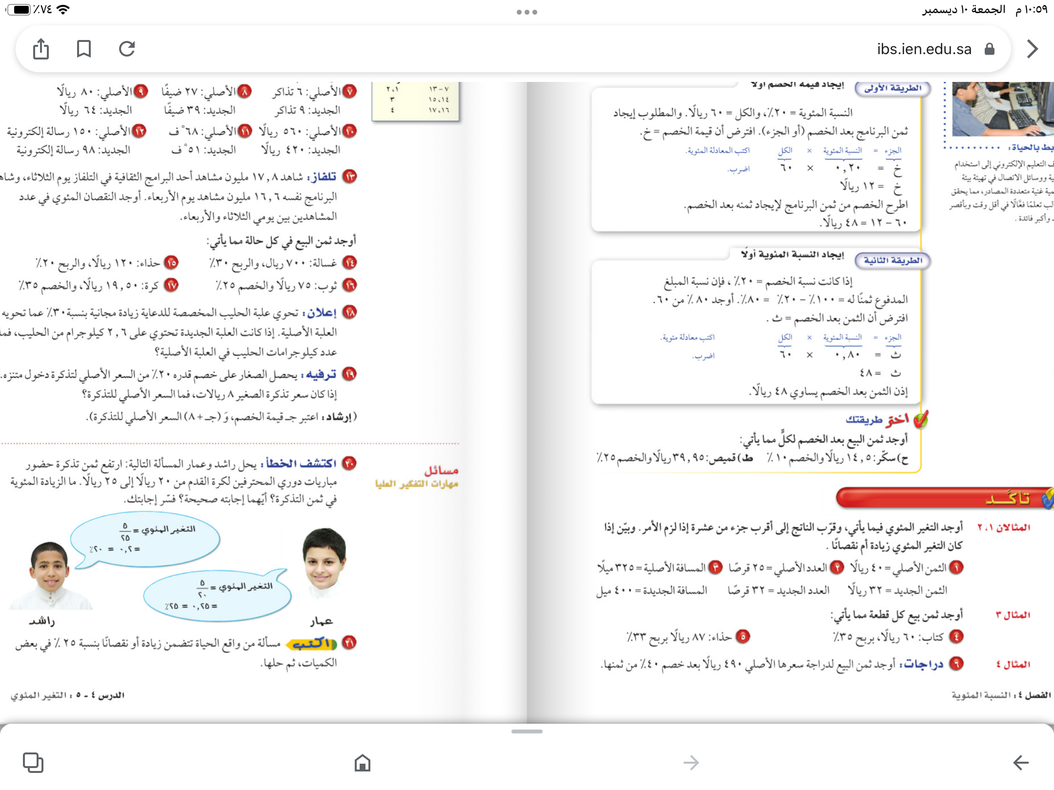

الحل
صفحة
١٦٨

Slide 22
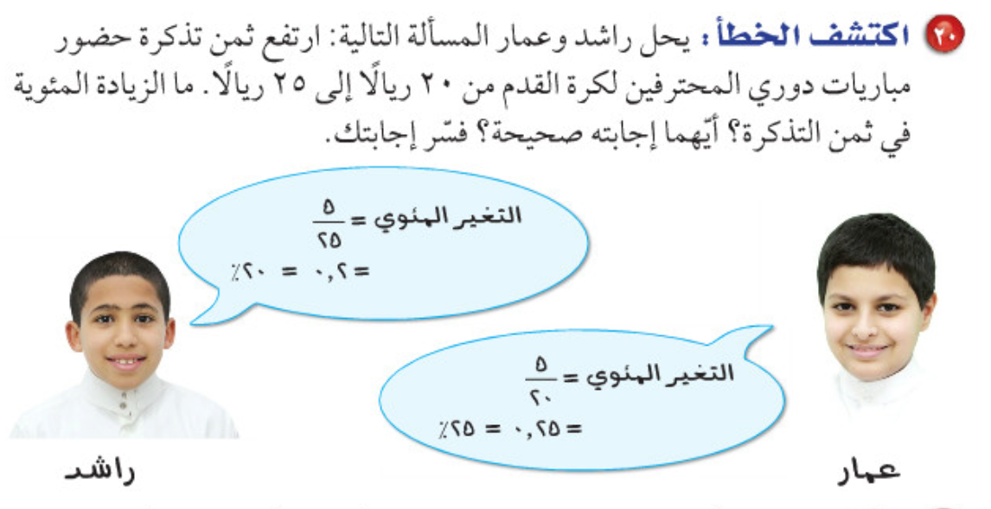
مهارة تفكير عليا
صفحة
١٦٩

Slide 23
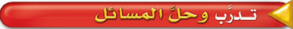
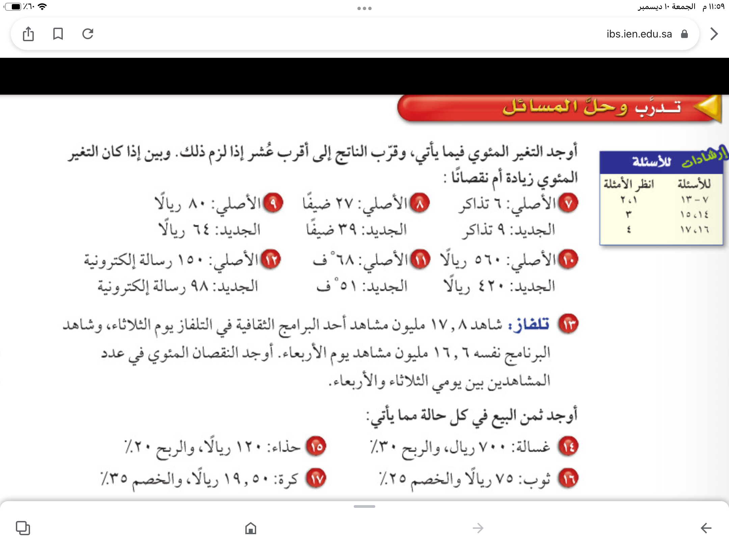
الحل
الحل
صفحة
١٦٩

Slide 24
٤-٥
تابع التغير المئوي
الفصل الدراسي الثاني

Slide 25
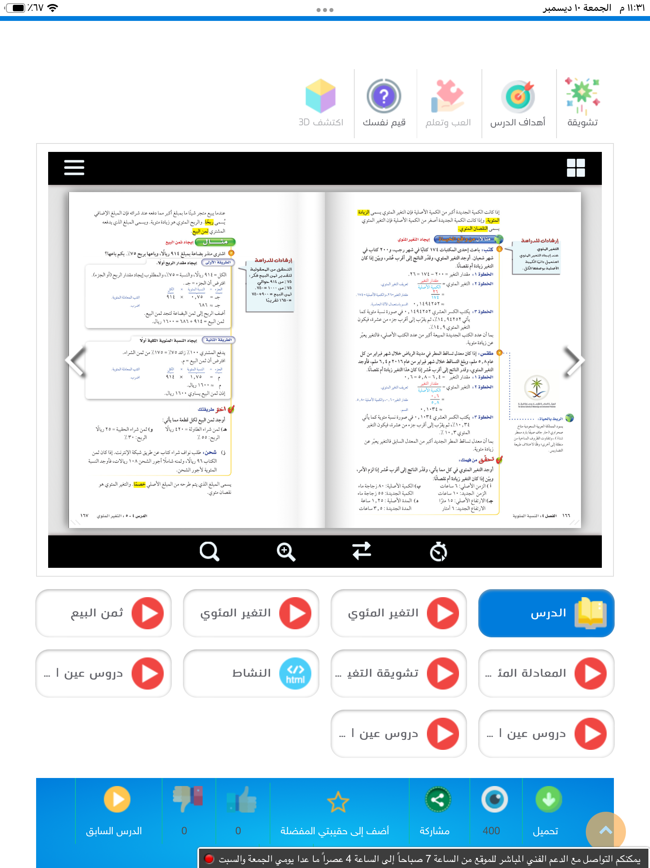
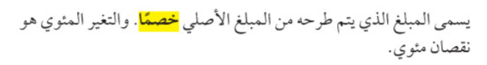

المفردات
التغير المئوي
الزيادة المئوية- النقصان المئوي
الربح -ثمن البيع- الخصم
صفحة
١٦٧

Slide 26
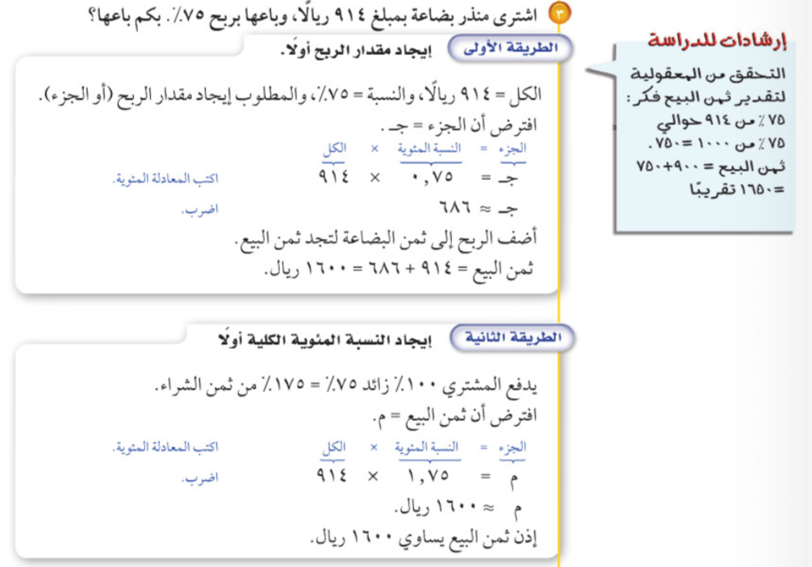
صفحة
١٦٧

Slide 27
تحقق من فهمك
فكر
زاوج
شارك
الحل
الاختيار العشوائي
صفحة
١٦٧

Slide 28
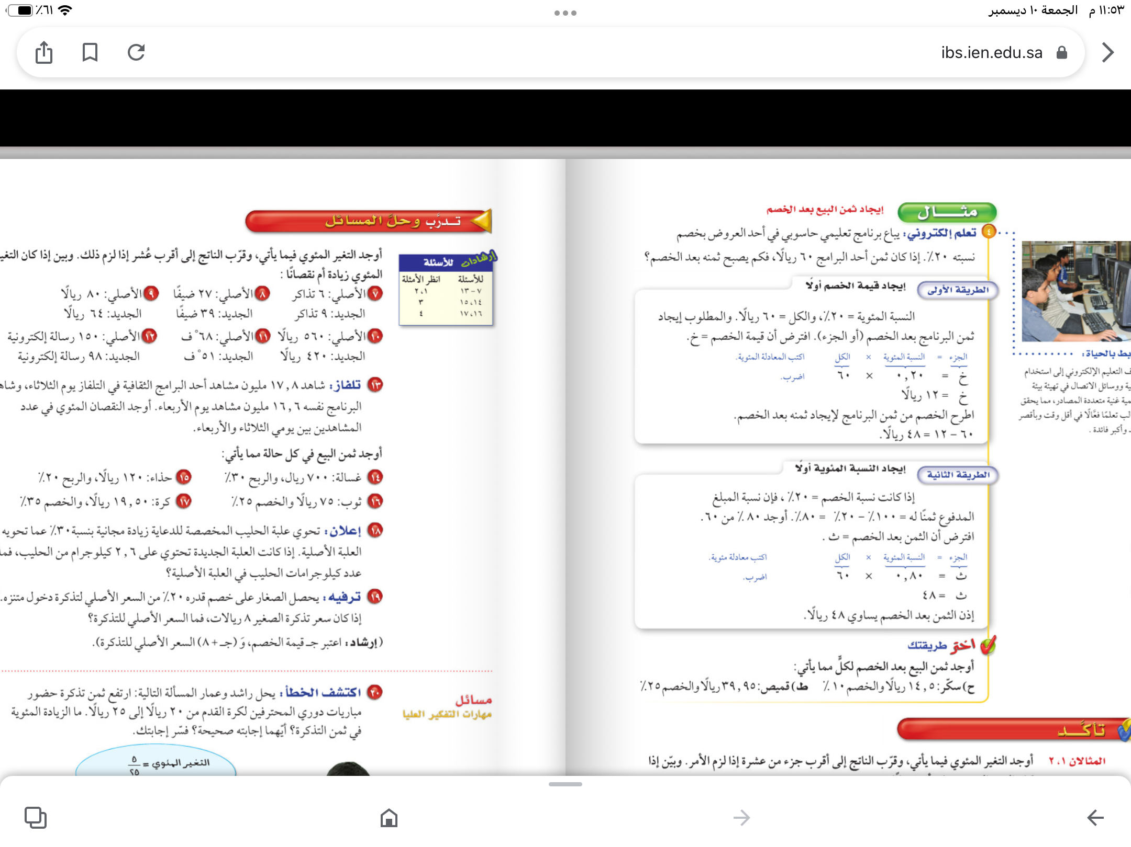
صفحة
١٦٨

Slide 29
تحقق من فهمك
فكر
زاوج
شارك
الحل
الاختيار العشوائي
صفحة
١٦٨

Slide 30
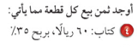
الحل
صفحة
١٦٨

Slide 31
الحل
الحل
صفحة
١٦٩

Slide 32
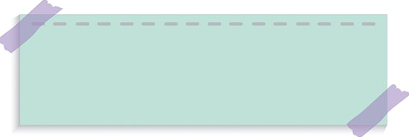


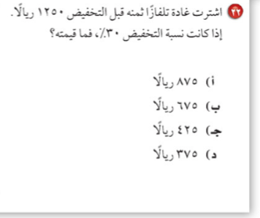

صفحة

Slide 33

الاستفسارات
صفحة

Slide 34




صفحة

Slide 35

التغير بين كميتين
يعني الفرق بينهما
ماذا نعرف
إيجاد الزيادة المئوية او النقصان المئوي وأستعملهما
ماذا سنتعلم
جدول التعلم
إيجاد الزيادة المئوية او النقصان المئوي وأستعملهما
ماذا تعلمنا
صفحة

Slide 36




الواجب
عزيزتي الطالبة
يمكنك زيارة قناة عين التعليمية للاستفادة
سُبْحَانَكَ اللَّهُمَّ وَبِحَمْدِكَ، أَشْهَدُ أَنْ لَا إِلَهَ إِلَّا أَنْتَ أَسْتَغْفِرُكَ وَأَتُوبُ إِلَيْكَ
صفحة
١٥٤

Slide 37


روابط مجموعة رِفعة التعليمية
🔻
https://linktr.ee/Refa2
@Maths0120
لاتنسوني من دعواتكم الصادقة
https://t.me/hasna_math
@hasnaa-2

